Slide 1
10280: Old Wine Into New Bottles
★★★☆☆
題組：Problem Set Archive with Online Judge
題號：10280: Old Wine Into New Bottles
解題者：林曉慶
解題日期：2017年6月1日
題意：
給定L升酒 ，然後有N個酒瓶的種類。
每個酒瓶的種類都有個最大容量max(ml)和最小容量min(ml)。min不大於最大容量的99%，不小於最大容量的95%。酒瓶的數量無上限。
問有多少毫升的酒沒有被裝進去？

Slide 2
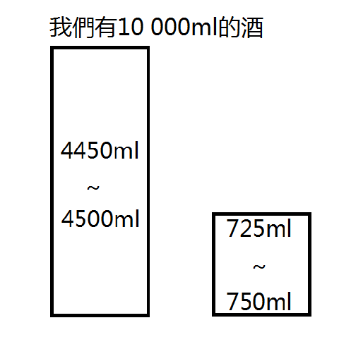
題意範例：輸入 n 題目個數
L and N (0 ≤ L ≤ 1,000,000, 1 ≤ N ≤ 100)
L=要裝酒的容量; N=酒瓶種類
輸入N個酒瓶種類的值min max (325ml<max<4500ml)
Input
1
10 2
4450 4500
725 750
Output
250

Slide 3
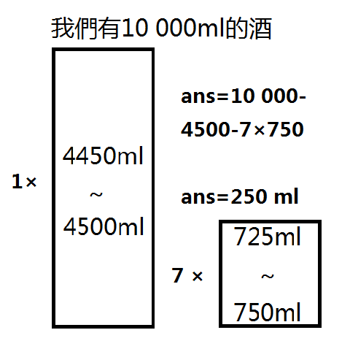
題意範例：輸入 n 題目個數
L and N (0 ≤ L ≤ 1,000,000, 1 ≤ N ≤ 100)
L=要裝酒的容量; N=酒瓶種類
輸入N個酒瓶種類的值min max (325ml<max<4500ml)
Input
1
10 2
4450 4500
725 750
Output
250

Slide 4
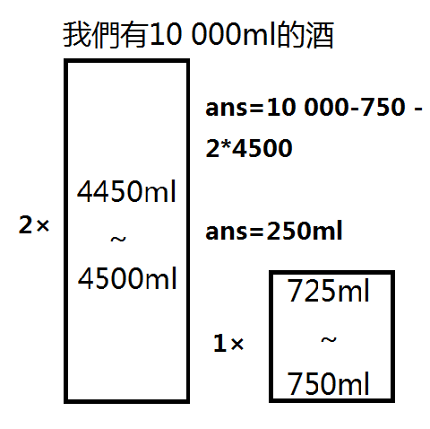
題意範例：輸入 n 題目個數
L and N (0 ≤ L ≤ 1,000,000, 1 ≤ N ≤ 100)
L=要裝酒的容量; N=酒瓶種類
輸入N個酒瓶種類的值min max (325ml<max<4500ml)
Input
1
10 2
4450 4500
725 750
Output
250

Slide 5
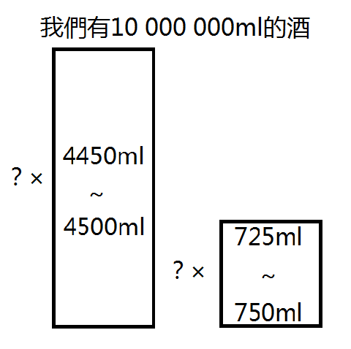
題意範例：輸入 n 題目個數
L and N (0 ≤ L ≤ 1,000,000, 1 ≤ N ≤ 100)
L=要裝酒的容量; N=酒瓶種類
輸入N個酒瓶種類的值min max(325ml<max<4500ml)
Input
1
10000 2
4450 4500
725 750
Output
0

Slide 6
解法： 使用剪枝（Alpha-beta）來取得最大值，然後在最大值之下的問題採用dp解決。
為什麼能用剪枝?
解釋：現在我們有個酒瓶min=95 max=99
瓶數
1 95 99
2 190 198
.
.
24 2280 2376
25 2375 2475
26 2470 2574
在更多的瓶數時就會開始相互覆蓋，並且會有個最大值，在最大值之後的容量都能裝完。

Slide 7
解法： 使用剪枝（Alpha-beta）來取得最大值，然後在最大值之下的問題採用dp解決。
解法範例：
//部分code
for(int i=0; i<cnt; i++)
{
scanf(“%d%d”,&min[i],&max[i]);
if(min[i] * min[i] / (max[i]-min[i]) < limit)
limit = min[i] * min[i] / (max[i]-min[i])
}
If(L > limit)
{
printf(“0\n”);
return 0;
}

Slide 8
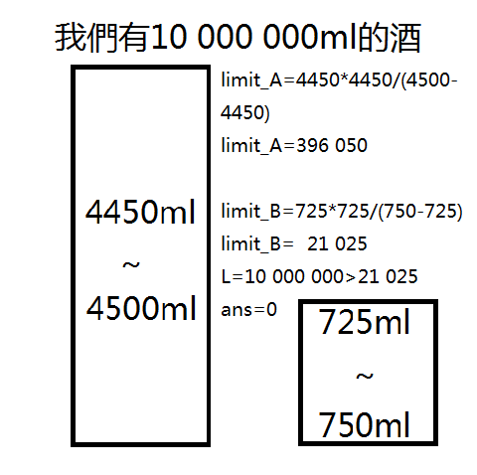
解法： 使用剪枝（Alpha-beta）來取得最大值，然後在最大值之下的問題採用dp解決。
解法範例：
//部分code
for(int i=0; i<cnt; i++)
{
scanf(“%d%d”,&min[i],&max[i]);
if(min[i] * min[i] / (max[i]-min[i]) < limit)
limit = min[i] * min[i] / (max[i]-min[i])
}
If(L > limit)
{
printf(“0\n”);
return 0;
}

Slide 9
解法：參考無限背包問題Knapsack Problem
無限背包公式c(n,w)=max(c(n-1,w-weight[n]*0), c(n-1,w-weight[n]*1,…)
dp全部初始化為0
我們先把可完成的容量進行窮舉，可以有結果的dp上設為1
Loop(<10 000)
dp[725]~dp[750] = 1
dp[725+725]~dp[750+750] =1
dp[4250]~dp[4500] = 1
dp[4250+4250]~dp[4500+4500] = 1
dp[725+4250]~dp[750+4500] = 1
…..
時間複雜度是O(NWW)，N是瓶子種類，W是裝瓶容量限制
之後我們從裝瓶容量往下數
Loop()
if(dp[j--] == 1)
得到的答案就是ans=10 000-j

Slide 10
討論：設定dp[]最大值時能套用之前剪枝的公式得出
Limit = min*min/(max-min)
又因題目給出“min不大於最大容量的99%，不小於最大容量的95%”和“酒瓶的max (325ml<max<4500ml)”
計算出
Limit = (4500*99%)*(4500*99%)/(4500-4500*99%)
Limit = 441 045
這樣我們就能設定dp[441 045]

